Slide 1

WC-Finder
Robert SCHLAGER
Christian SCHROLLENBERGER

Slide 2

Von einer Idee zur App
dringendes Bedürfnis
keine Ahnung, wo die sich nächste WC-Anlage befindet

Slide 3

Features von „WC-Finder“
Ausrichtung der Karte auf die aktuelle Position
Anzeige von allen Informationen (Infoquelle: http://data.wien.gv.at/katalog/wcanlagen.html)
Navigation zur gewünschten WC-Anlage

Slide 4
Livedemo

Slide 5

Was waren die Hürden (Lessons Learned)

Slide 6


Slide 7


Slide 8
BACKUP

Slide 9
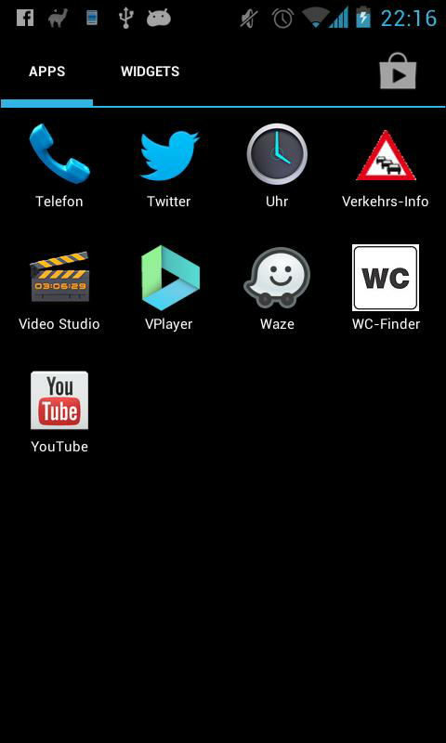
Einstieg

Slide 10
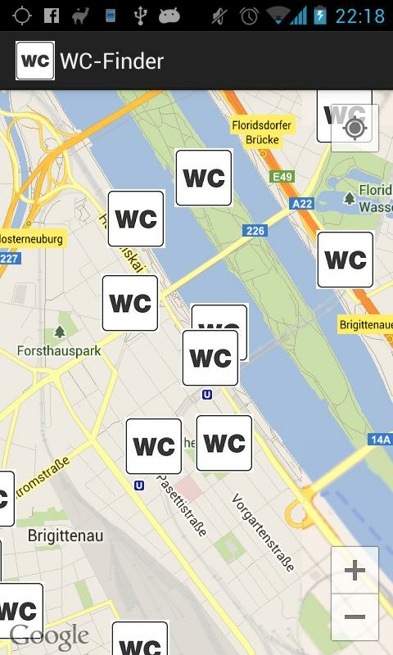
Anzeige - Karte

Slide 11
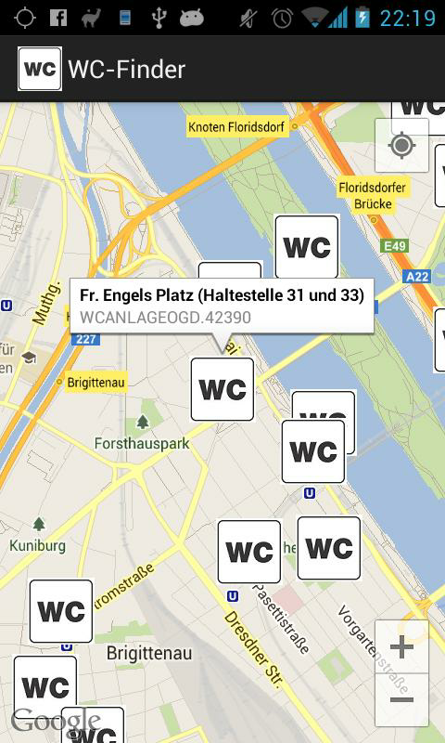
Anzeige - Kurzinfo

Slide 12
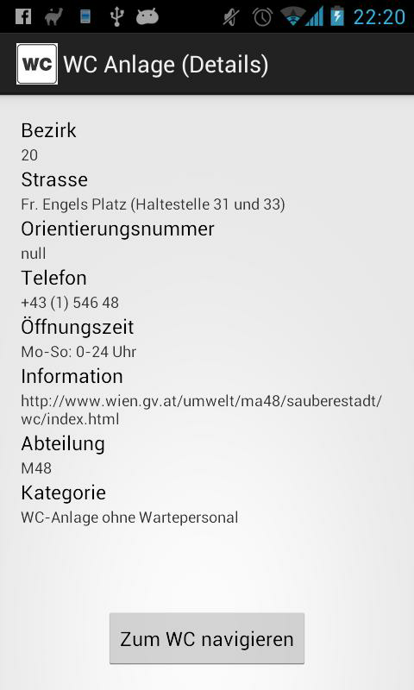
Anzeige - Details

